Slide 1
¯^vMZg

Slide 2
শিক্ষক পরিচিতি
নামঃ মাসুদ রানা
পদবিঃ সহকারী শিক্ষক
বিদ্যালয়ঃহরিরামপুর সরকারি প্রাথমিক বিদ্যালয়
মেহেরপুর

Slide 3
পাঠ পরিচিতি
বিষয়ঃ বাংলা
শ্রেণিঃ দ্বিতীয়
পাঠঃ আমি হব
পাঠ্যাংশঃ বলব আমি ..... রাত পোহাবে তবে।

Slide 4
এসো আমরা একটি ভিডিও দেখি।

Slide 5
ভিডিও সম্পর্কে কিছু প্রশ্ন
তোমরা কি বলতে পারবে কাকে আলসে মেয়ে বলে?
যে সকালে ঘুমিয়ে থাকে
কারা জাগলে সকাল হবে?
আমরা

Slide 6
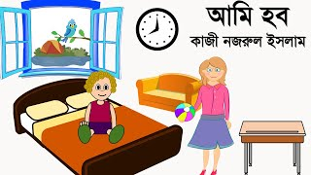
আমাদের আজকের পাঠ

Slide 7
শিখনফল
এ পাঠশেষে শিক্ষার্থীরা-
শোনা
২.২.১ কবিতা শুনে বুঝতে পারবে।
বলা
২.২.২ কবিতার বিষয়ে প্রশ্নের উত্তর বলতে পারবে।
পড়া
২.১.১ প্রমিত উচ্চারণে কবিতা পড়তে পারবে।
২.২.২ প্রমিত উচ্চারণে কবিতা আবৃত্তি করতে পারবে
লেখা
২.১.২ পাঠ্যপুস্তকের কবিতা লিখতে পারবে।

Slide 8
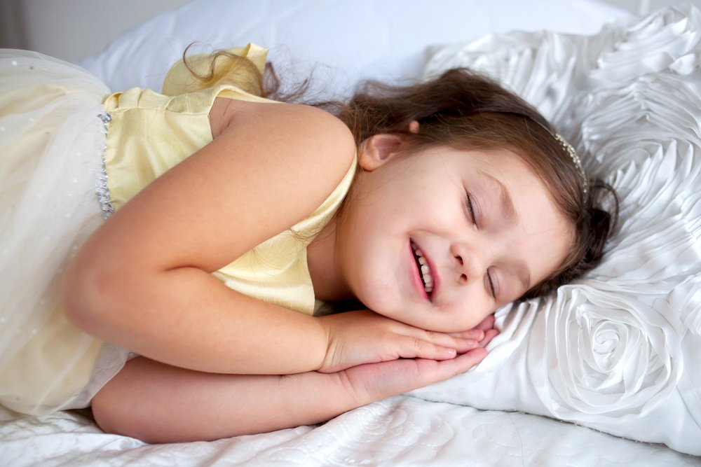
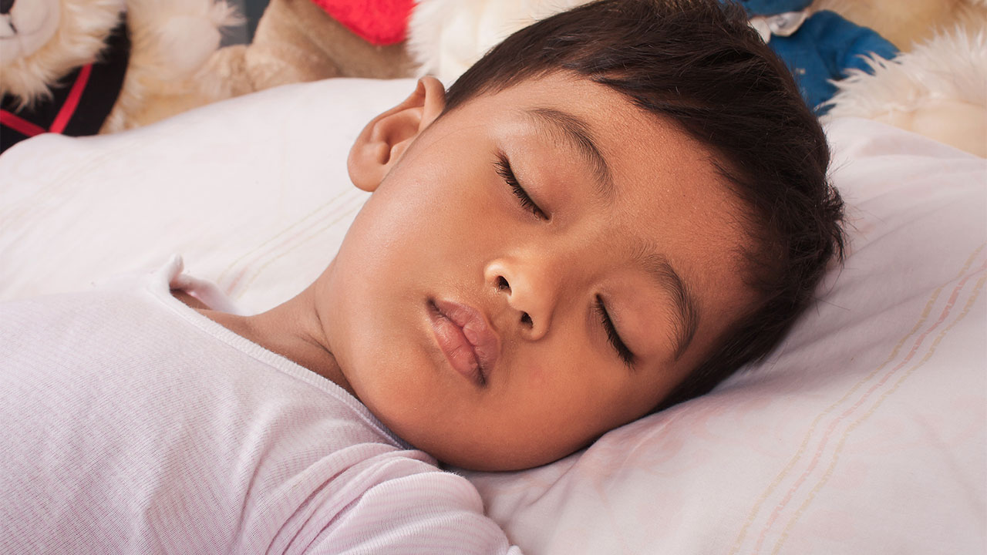
ছবির মাধ্যমে আবৃত্তি
বলবো আমি আলসে মেয়ে
ঘুমিয়ে তুমি থাকো

Slide 9
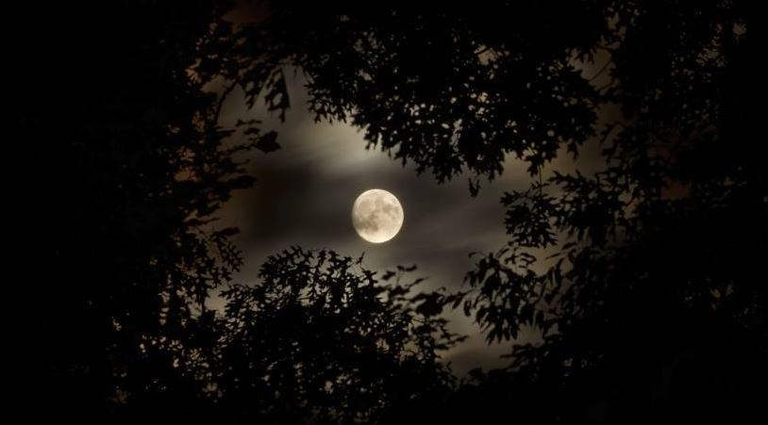
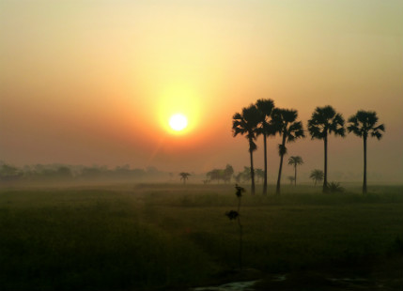
সকাল হবে না ক?
হয় নি সকাল, তাই বলে কি

Slide 10
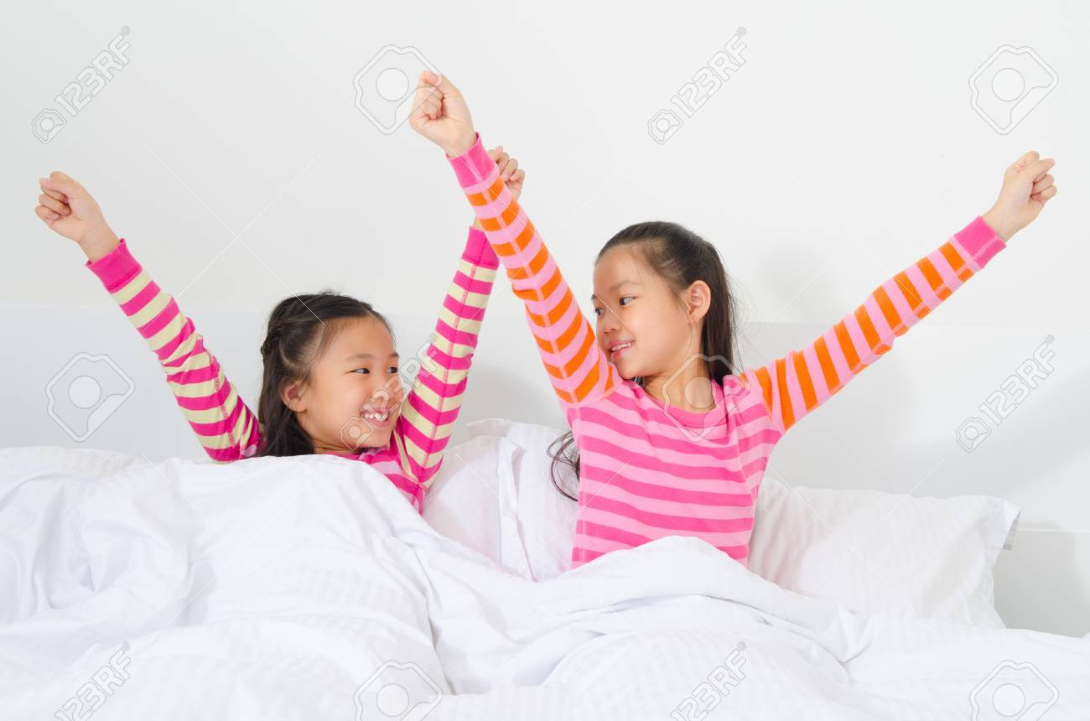
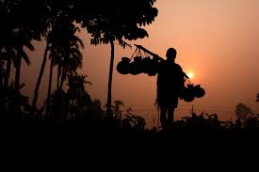
আমরা যদি না জাগি মা
কেমনে সকাল হবে?

Slide 11
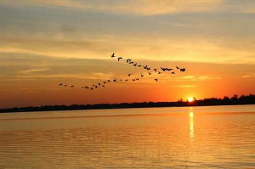
তোমার ছেলে উঠলে গো মা
রাত পোহাবে তবে।

Slide 12
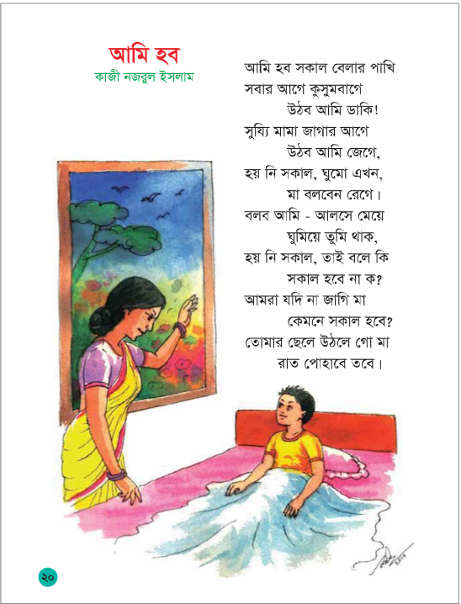
পাঠ্য বইয়ের সাথে ২০ পৃষ্ঠা মিলিয়ে নিই।

Slide 13
শিক্ষকের আদর্শ পাঠ

Slide 14
শিক্ষার্থীদের সরব ও নিরব পাঠ

Slide 15
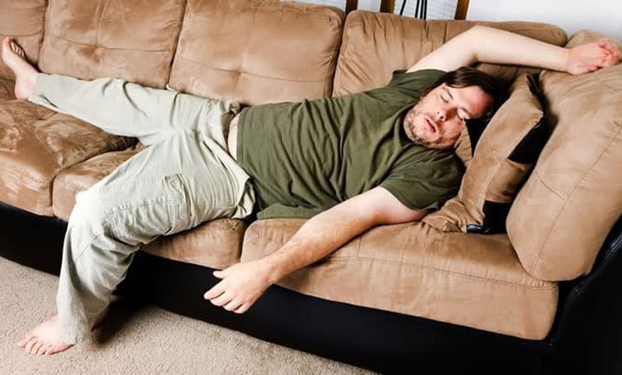
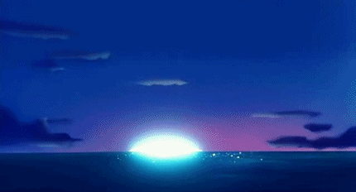
শব্দগুলোর অর্থ জেনে নেই
আলসে
অলস, কুঁড়ে
পোহাবে
রাত পার হবে

Slide 16
প্রশ্ন/উত্তর পর্ব
সকালে ঘুমিয়ে থাকে কারা?
আলসে মেয়েরা
তুমি কখন ঘুম থেকে জাগো?
সকালে
আমরা না জাগলে সকাল হবে কি?
না

Slide 17
দলীয় কাজ
একজন শিক্ষার্থী কবিতার ১ম লাইনটি পড়বে, পরের জন ২য় লাইন, এরপরের জন ৩য় লাইন এভাবে চলবে...
- এভাবে তারা আয়ত্ত করবে।
- এভাবে কয়েকবার তাদেরকে কবিতার অংশটি পড়বে

Slide 18
জোড়ায় কাজ
শিক্ষার্থীদের জোড়ায় পড়বে ও দেখে দেখে লিখবে এবং একে অপরের খাতা মূল্যায়ন করবে।

Slide 19
মুল্যায়ন
কবিতাটির শেষের ৮ লাইন আবৃত্তি কর।
কবিতাটির শেষের ৮ লাইন পড়ে শোনাও।

Slide 20
বাড়ির কাজ
”আমি হব” কবিতাটির শেষের ৮ লাইন লিখে আনবে ।

Slide 21
ab¨ev`

